Slide 1
TRIMESTNI DELJENEC, DVOMESTNI DELITELJ 2.

Slide 2
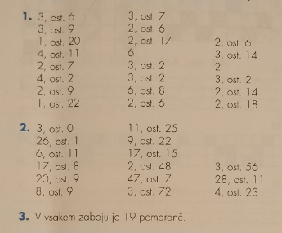
S pomočjo rešitev si preglej včerajšnje samostojno delo: DZ str. 40 in 41 / nal. 1, 2, 3

Slide 3
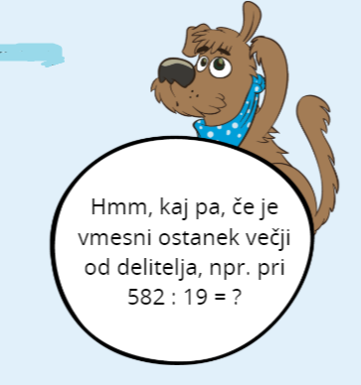
Ponovimo dejstva o deljenju, ki jih že poznamo:
Vmesni ali končni ostanek ne sme biti večji ali enak kot delitelj. Če do tega pride, moramo količnik povečati.
Največji ostanek je vedno za eno manjši od delitelja ( Npr.: Če je delitelj 19, je lahko največji ostanek 18.)
Oglejmo si Cofov problem:

Slide 4
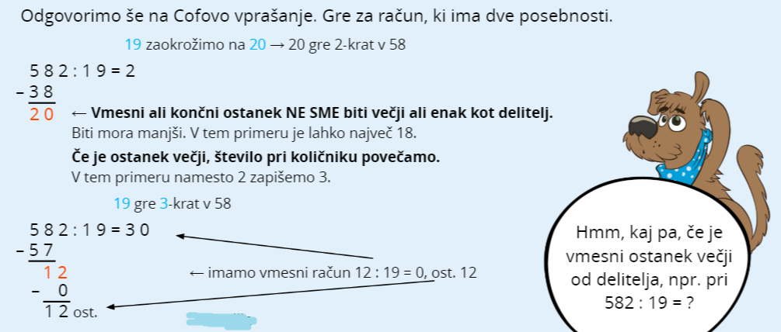

Slide 5
18. 3. 2020
Ocenjeni količnik včasih ne ustreza in ga moramo povečati
5 9˩ 1 : 17 = 2 17 zaokrožimo na 20
-3 4 20 gre 2x v 59 / 17 ∙ 2
2 5 ! ( Ostanek je večji od delitelja!) 3 4
5 9˩ 1 : 17 = 3 4 3 4 ∙ 1 7
5 1 3 4
8 1 + 2 3 8
6 8 5 7 8
1 3 ost. + 1 3
5 9 1
+1

Slide 6
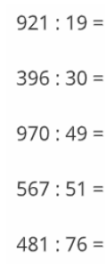
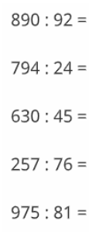
Vaja dela mojstra! Račune prepiši v zvezek in jih izračunaj.
DZ str. 42 / nal. 1, 2

